Slide 1
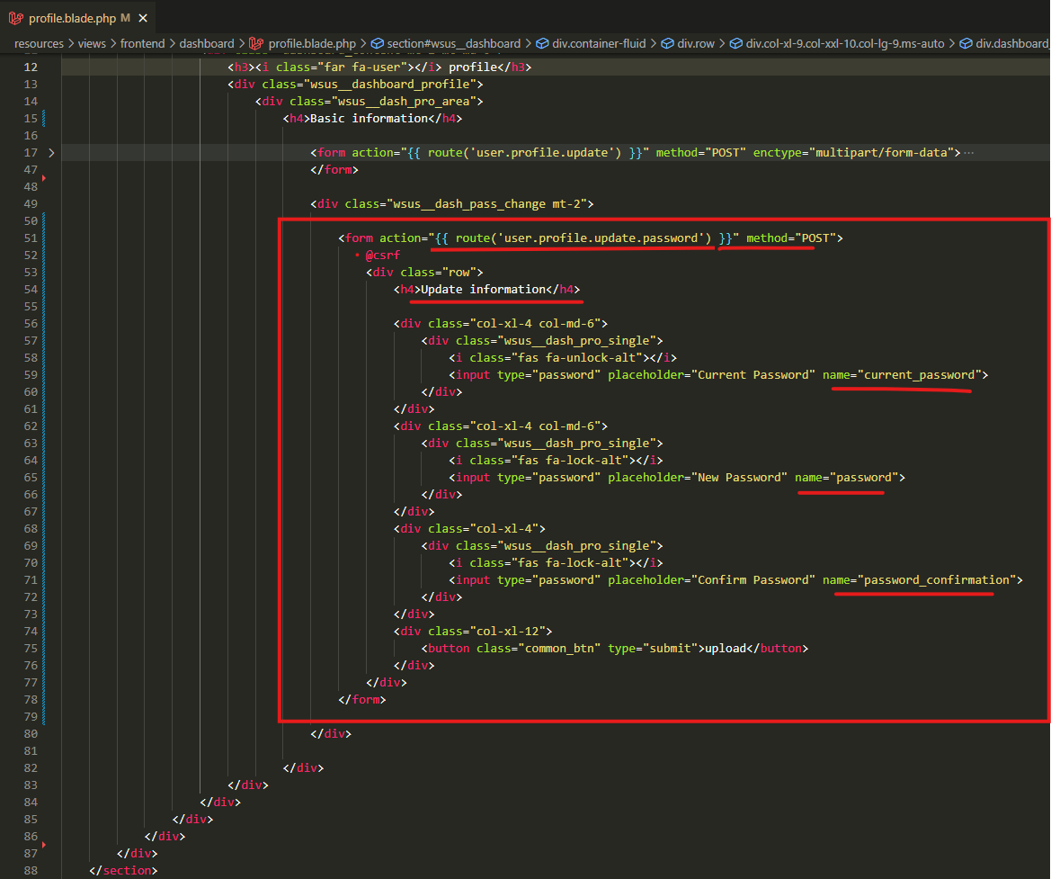
İndi isə, `resources\views\frontend\dashboard\profile.blade.php` faylındakı, şifrə yeniləmək üçün istifadə edilən elementləri konfiqurasiya edirik.

Slide 2
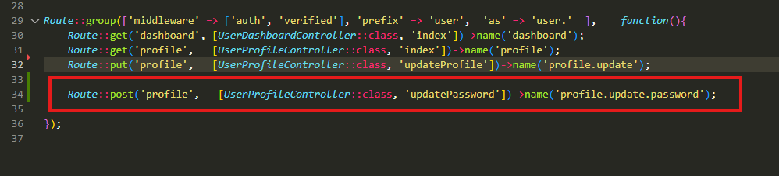
ROUTE -umuzu yaradırıq.
Qeyd:
PUT metodu profile üçün updateProfile() metodunu çağırır.
POST metodu profile üçün updatePassword() metodunu çağırır.
Hər iki route eyni URL-yə (user/profile) yönəldiyi üçün, HTTP methodlarına görə fərqli funksiyalar çağırılır.

Slide 3
POST, PUT və PATCH metodlarının fərqləri nədir?
HTTP Metod | Məqsəd | Təsvir
POST | Yeni bir resurs yaratmaq və ya qeyri-standart dəyişikliklər | Dinamik fəaliyyətlər üçün istifadə olunur, məsələn: parol dəyişmək, form göndərmək, mesaj yazmaq
PUT | Var olan bir resursu tam olaraq dəyişdirmək | Mövcud user modelini bütünlükdə güncəlləmək üçün uyğundur
PATCH | Var olan resursun bir hissəsini dəyişmək | Tək sahənin dəyişdirilməsi üçün daha uyğundur (məs: sadəcə name və ya image)

Slide 4

Form 1 – Profil məlumatlarını dəyişmək (PUT).
Bu formada istifadəçi name, email, image kimi resursun əsas sahələrini dəyişir – yəni tam profili yeniləyir. Laravel və REST standartlarına görə, bu PUT metoduna uyğundur.
Form 2 – Şifrə dəyişmək (POST).
Bu formada isə current_password, new_password, confirmation kimi sahələr parolu dəyişmək üçün xüsusi bir əməliyyat icra edir. Burada məqsəd user obyektini tam güncəlləmək deyil, əlavə bir aksiya yerinə yetirməkdir. Laravel və HTTP konvensiyalarına görə bu, POST metodu ilə daha məntiqli olur, çünki bu bir "custom action" (xüsusi əməliyyatdır).

Slide 5
Niyə ikisi də PUT olmasın?
Əgər hər ikisini PUT etsən, eyni URI ( /user/profile ) üzərində fərqli metodlara route vermiş olasıyıq:
Bu Laravel-də mümkün deyil, çünki eyni HTTP method + URI bir yerdə yalnız bir route tanıya bilər.
Buna görə əgər fərqli əməliyyat edirsənsə (məsələn: profili yenilə, şifrəni dəyiş), bu zaman fərqli HTTP metodları və ya fərqli URL-lər istifadə etmək vacibdir. Alternativ olaraq şifrə üçün bu da ola bilərdi:
Amma POST seçimi də tam doğrudur və daha semantic sayılır.

Slide 6
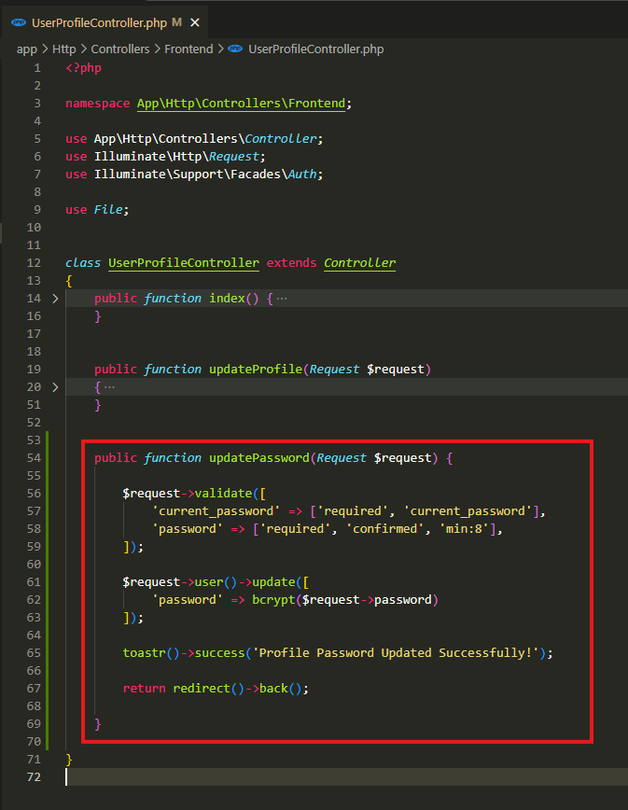
Controller -imizi yazırıq.

Slide 7
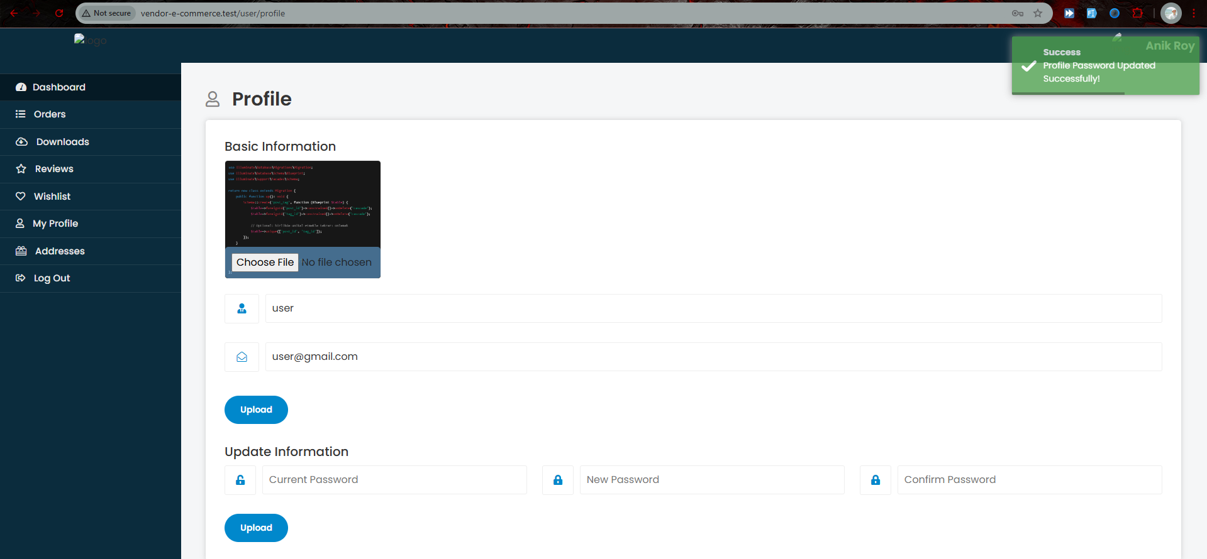
Tətbiqi test edirik.
Şifrə UPDATE edildi. Köhnə şifrə 11111111 idi və 22222222 ilə əvəz edildi.

Slide 8
.

Slide 9
.

